Slide 1



T.C.
BAŞBAKANLIK
DİYANET İŞLERİ BAŞKANLIĞI
HAC HAZIRLIK KURSLARI

Slide 2
T.C.
BAŞBAKANLIK
DİYANET İŞLERİ BAŞKANLIĞI
2. DERS
YOLCULUĞA ÇIKMADAN ÖNCE MADDİ VE MANEVİ HAZIRLIK

Slide 3

Bu derste; hac yolculuğunu eksiksiz, sıhhat, afiyet, huzur ve huşu içinde yapmak; sıkıntı ve zorlukları en aza indirmek amacıyla yolculuk için yapılması gereken maddi ve manevi hazırlıklar hakkında sizlere bilgi vermeye çalışacağız.

Slide 4
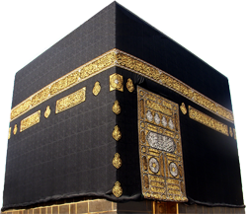
“İmkanı olan her Müslüman'ın, belirli bir zaman içinde, belirli mekanları ziyaret ederek, bazı dini görevleri yerine getirmek suretiyle yaptığı ibadettir.”
Hac: Dilleri, kültürleri, renkleri, ırkları, ülkeleri farklı ancak hedefleri, duyguları ve gayeleri aynı milyonlarca Müslümanın ilahi aşk içerisinde bir araya gelmesi ve birlikte Allah’a yönelmesidir.
HAC:

Slide 5
Hac; tevhid, sabır ve ahlak eğitimidir.
Hac; sahip olduğumuz her türlü nimetten uzaklaşıp her türlü acziyeti idrak etmektir.
Hac; bir arınma sürecidir. Bu süreci yaşadıktan sonra nefisle mücadele etmektir.
Hac, Müslüman olmanın sorumluluklarını hakkıyla yerine getirme taahhüdü ve bu taahhüde bağlı kalmaktır.
HAC:

Slide 6
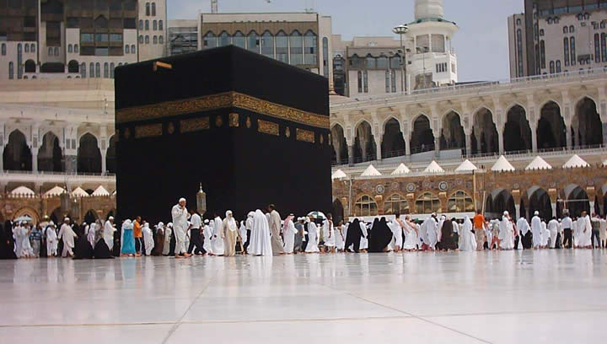
Hayatımızın en anlamlı yolculuğudur.
Bu yolculuk; rahmet, uhuvvet, muhabbet, tefekkür, ibret, hikmet, dua ve yakarışlarla yüklüdür.
Hac yolculuğu uzun ve kendine özgü zorlukları olan bir yolculuktur.
Diyanet İşleri Başkanlığımız, hac farizasını yerine getirmek üzere yola çıkan hac yolcularının bu ibadeti sağlık ve güvenlik şartları içinde yapmaları için gerekli tedbirleri almaktadır.
HAC YOLCULUĞU

Slide 7
YOLCULUĞA ÇIKMADAN ÖNCE
MADDİ HAZIRLIK
SAĞLIK
VALİZ HAZIRLIĞI
BEDENİ HAZIRLIK
DİĞER HAZIRLIKLAR

Slide 8

Hac yolculuğuna çıkmadan önce bir sağlık kuruluşunda sağlık kontrolleri yaptırılmalıdır.
SAĞLIKLA İLGİLİ
HAZIRLIKLAR
Sağlık Kontrolü

Slide 9
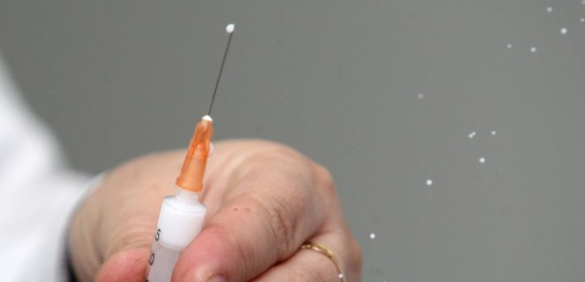
Bulaşıcı hastalıklardan korunmak için ilgili sağlık kuruluşunda Menenjit Aşısı yaptırıp, verilecek olan aşı kartını yanınızda bulundurunuz.
SAĞLIKLA İLGİLİ
HAZIRLIKLAR
Menenjit Aşısı

Slide 10
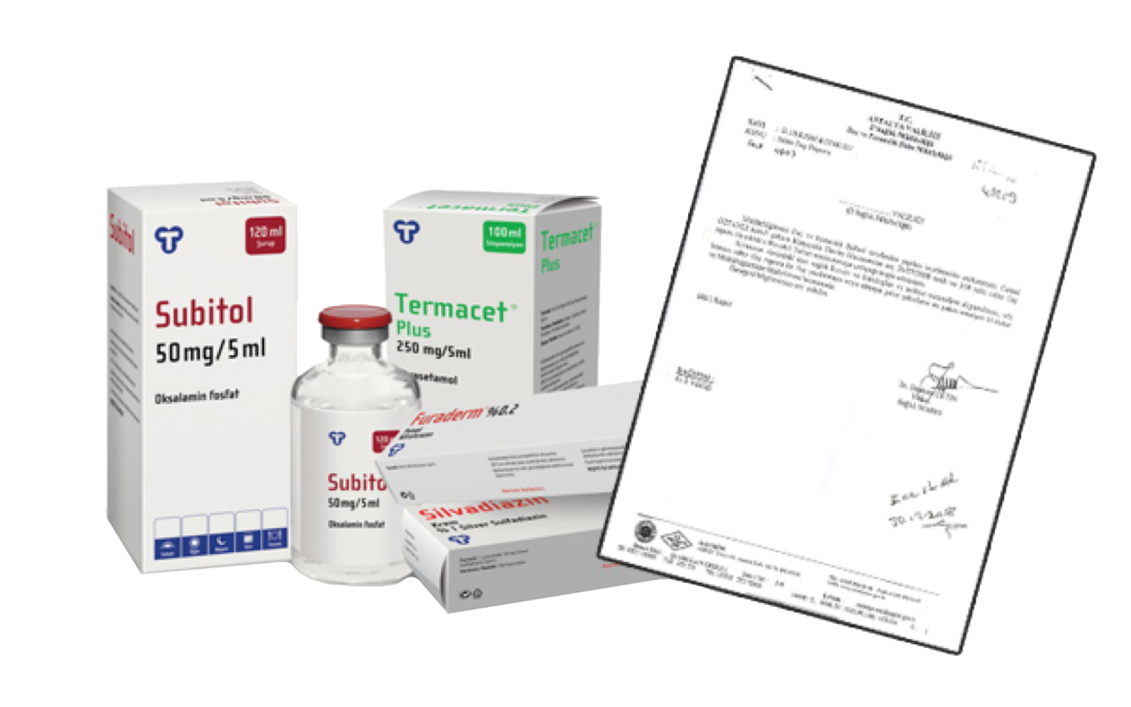
Sürekli kullandığınız ilaçlarınızı ve varsa raporlarınızı mutlaka yanınıza alınız.
SAĞLIKLA İLGİLİ
HAZIRLIKLAR
İlaçlar ve Raporlar

Slide 11

Ağrı kesici - Pişik kremi gibi ilaçları yanınıza almanızda fayda vardır.
SAĞLIKLA İLGİLİ
HAZIRLIKLAR
Lüzumlu İlaçlar

Slide 12
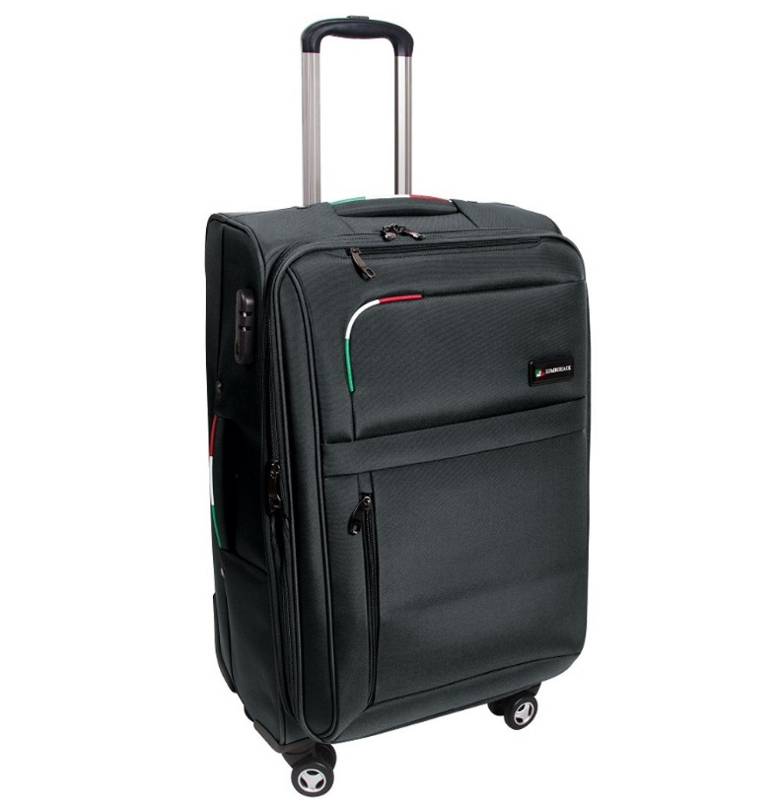
VALİZ HAZIRLIĞI
Adı : Soyadı : İli : Kafilesi : Telefon :
Kaybolma ve karışma riskine karşı; valizlere adı, soyadı, ilimizi, kafile ve irtibat bilgilerini yazalım.

Slide 13
Valize Neler Alınabilir?
  Yeterli miktarda, pamuklu, açık renkli, bol ve rahat olan giysiler,
  Yeterince atlet, iç çamaşırı, pamuklu çorap,
  Sandalet, rahat ayakkabı, kemer vb.

Slide 14

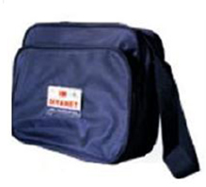

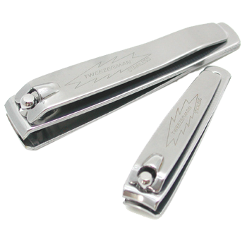
DİKKAT!
Tırnak makası, makas, iğne vb. kesici ve delici aletleri büyük valizinizin üst kısmına koyunuz.
Kesinlikle el çantasına koymayınız.

Slide 15

DİKKAT!
El çantanıza koyarak
yanınıza alın
Önemli ilaçlarınızı
valize koymayın.

Slide 16

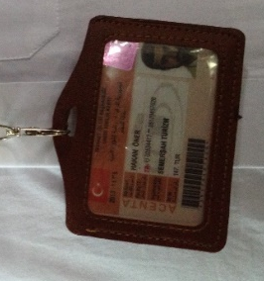
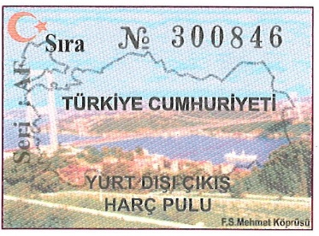
El Çantasında Bulunacaklar
Valizler uçağın bagajına konulacağından havaalanında pasaport (iç hatlar için nüfus cüzdanı) hac kimlik kartı, aşı kartı ve yurt dışı çıkış harç dekontunu kesinlikle valize değil el çantanıza koyarak yanınıza alınız.
Aşı Kartı

Slide 17
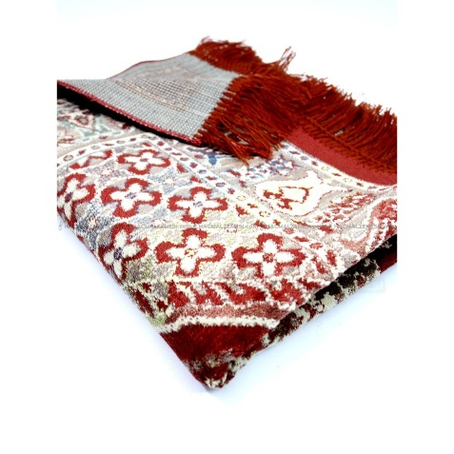
El Çantasında Bulunacaklar
Hac ibadeti süresince el çantanızda
seccade,
havlu,
peçete,
güneş gözlüğü,
şemsiye
ve terlik poşeti
bulundurmanız faydalı olacaktır.

Slide 18

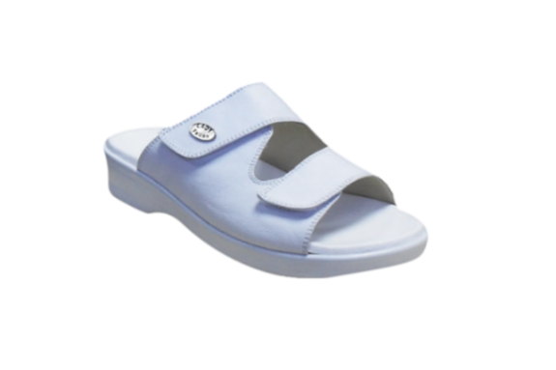
DİKKAT!
Türkiye’den gidişi Cidde’ye olan yolcular ihram, terlik ve kemerini el çantasına almalıdır.
Türkiye’den gidişi direk Medine olanlar havaalanında ihrama girmeyecekleri için bu eşyalarını büyük valize koyabilirler.

Slide 19

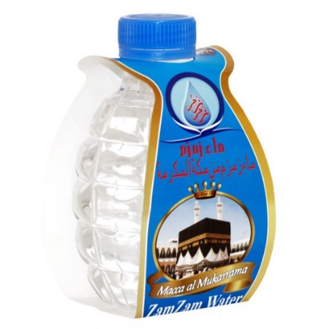
YÜK HADDİ
ULUSLARARASI UÇUŞ STANDARTLARI GEREĞİ UÇAĞA BELİRTİLEN YÜKTEN FAZLA EŞYA ALINMAMAKTADIR.
VALİZ
EN FAZLA 30 KG
EL ÇANTASI
EN FAZLA 8 KG
ZEMZEM
5 LT

Slide 20

BEDENİ HAZIRLIK
Hac ibadeti önemli ölçüde bedenen efor sarf edilerek yapılan bir ibadettir.
Dengeli beslenilmeli, yürüyüş yapılmalı.. (Tavaf, say gibi Hac menasikini yaparken zorlanmamak için)

Slide 21
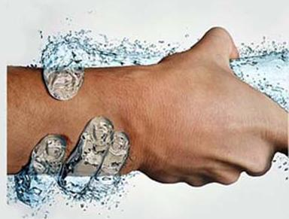
BEDENİ HAZIRLIK
Beden temizliğine dikkat edilmeli…

Slide 22
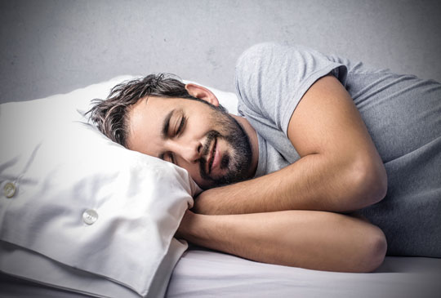
Yolculuk Öncesi İstirahat
Uzunca bir yolculuğa çıkılacağından dolayı akraba, eş, dost ziyaretlerini bir gün önceden tamamlayıp yolculuğa zinde bir şekilde başlayınız. Yolculuktan önce son gün ve geceyi istirahat ile geçiriniz.

Slide 23

Yolculuk Öncesi İstirahat
Yeme/içme ve uyku saatlerini belirleyelim!
Strese girmeyelim!

Slide 24

YURT DIŞI ÇIKIŞ HARCI
YURT DIŞI ÇIKIŞ HARCINIZI VERGİ DAİRESİ YADA BANKALAR ARACILIĞIYLA ÖDEYİP DEKONTUNUZU MUTLAKA YANINIZDA BULUNDURUNUZ.

Slide 25
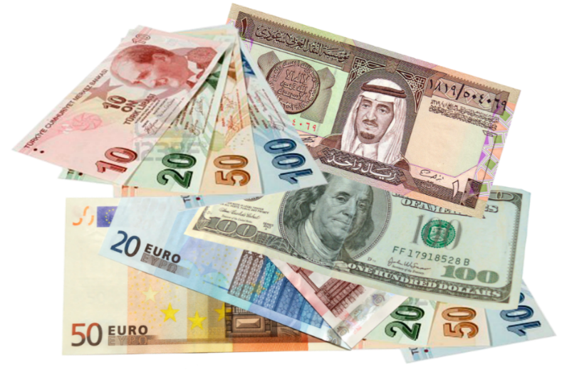
Hac Emanet Hesabı
Suudi Arabistan’ın para birimi Suudi Arabistan Riyali’dir.
Ülkemizde ve Suudi Arabistan’da Riyal temin edilebilir.
Güvenlik açısından üzerinizde yüklü miktarda para taşımayınız. Başkanlığımızın Hac Emanet Hesabına ülkemizde para yatırarak Suudi Arabistan’da da dilediğiniz miktarda çekebilirsiniz.

Slide 26
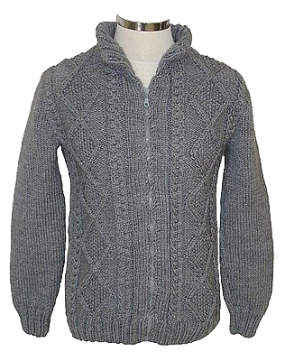
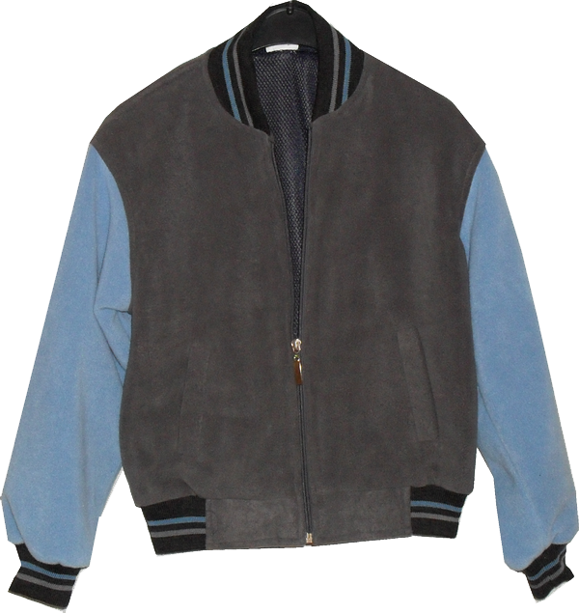
Serin Hava ve Klimaya Karşı Tedbir
Medine’de sabah ve akşam vakitleri serin olabilir, klimalı ortamlar rahatsızlıklara sebebiyet verebilir. Bu nedenle ince bir hırka veya mont alınız.

Slide 27
Zamana Riayet
Grubun toplanması, otobüslere valizlerin yerleştirilmesi, havalimanına intikal, havalimanında pasaport dağıtımı, ihram giyme (Mekke’ye gidecekler için), valiz teslimi, pasaport kontrolü… vb işlemler zaman almaktadır. Bu nedenle bildirilen saatte belirlenen yerde olunuz.

Slide 28

Gruptan Ayrılmamak
HAVALİMANI TRAFİĞİ, HAVA ŞARTLARI VE TEKNİK SEBEPLERDEN KAYNAKLANAN SORUNLAR NEDENİYLE UÇUŞLARDA RÖTAR OLABİLECEKTİR.

Slide 29
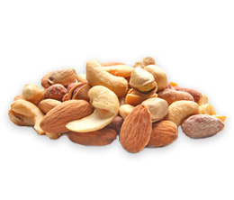
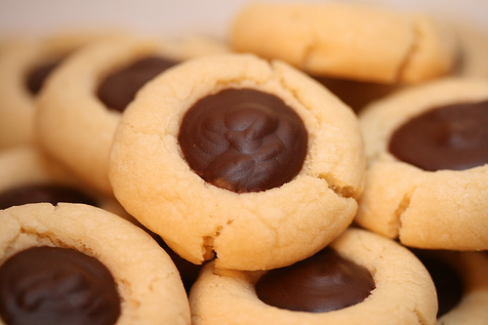
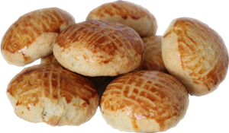
Atıştırmalık
Yolculukta, havaalanlarında beklemeler yaşanabileceği için yanınızda hafif yiyecekler bulundurunuz.

Slide 30
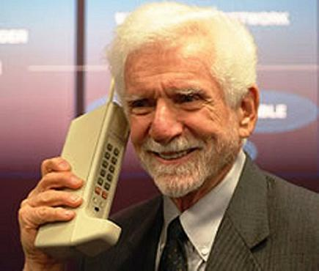
Telefon Kullanımı
ALAN KODLARI
TÜRKİYE’ DEN: 00 966
ARABİSTANDAN :00 90

Slide 31
YOLCULUĞA ÇIKMADAN ÖNCE
MANEVİ HAZIRLIK
NEFİS MUHASEBESİ
TÖVBE-İSTİĞFAR
BİLGİLERİMİZİ GÜNCELLEYELİM
SALİH AMEL

Slide 32

Nefis Muhasebesi
Hac ibadeti, kişinin manevî dünyasını geliştirmesi ve yenilemesi için önemli bir fırsattır.
Hayatımızdaki yanlışları anlamak, kendimizi kontrol etmek, nefis muhasebesi yapmak zorundayız.

Slide 33

Nefis Muhasebesi
Kendimizi yenilemek, eksikliklerimizi gidermek, iyi bir insan ve iyi bir Müslüman olabilmek için bir dönüm noktasıdır.
Hac yolculuğuna çıkmadan önceki zaman dilimi okuma, düşünme, bilgilenme ve bilinçlenme dönemi olmalıdır.

Slide 34
Nefis Muhasebesi
İçtenlikle yapılacak duaların geri çevrilmeyeceği bu yolculuğu iyi değerlendirmeliyiz ki bundan sonraki hayatımız için tertemiz bir sayfa açabilelim.
PEYGAMBERİMİZ (SAV)
“Hacılar ve umre yapanlar Allah’ın (evinin) ziyaretçileridir. Kendisine dua ederlerse dualarına icabet eder, o’ndan bağışlanma dilerlerse onları bağışlar.” buyurmaktadır.
(İbn Mâce, Menasik, 5)

Slide 35
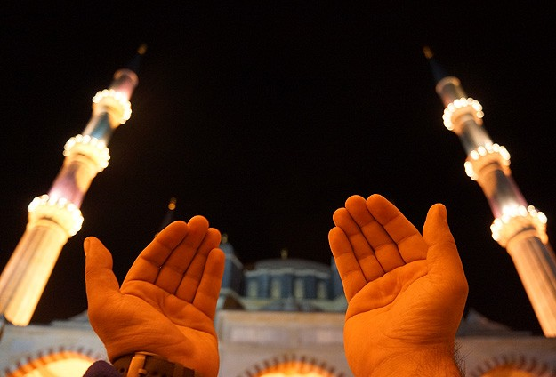
Tövbe - İstiğfar
كُلُّ ابْنِ آدَمَ خَطَّاءٌ وَخَيْرُ الْخَطَّائِينَ التَّوَّابُونَ
Her insan hata eder. Hata işleyenlerin en hayırlıları tövbe edenlerdir. Tirmizî, Kıyâme, 49; İbn Mâce, Zühd, 30
Hac yolculuğuna çıkmadan önce işlediğimiz günahlar için samimi bir tövbe-istiğfar yapalım.
Mübarek beldelere, kötü alışkanlıklarımızı terk ederek gidelim.

Slide 36
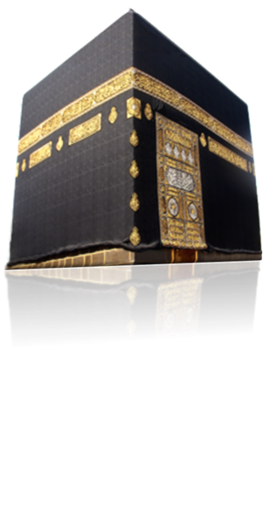

Kalben ve Zihnen Hazır Olma
Çıkacak olduğumuz hac yolculuğuna kalben ve zihnen hazır olunmalıdır. Kalbi ve zihni meşgul edecek duygu ve düşüncelerden, bize hakkı geçenlerle helalleşmeli ve küskün olduklarımız kişilerle barışarak gönül rahatlığı ile yolculuğa çıkmalıyız.

Slide 37
Bu ruh haliyle hac yolculuğuna çıkacak kişi;
Hiç kimseye haksızlık yapmayacağına,
Kul hakkı yemeyeceğine,
Kendisine emanet edilmiş olan diğer mahlûkat ile ilişkilerini Allah’ın koyduğu sınırlar içerisinde sürdüreceğine,
Tabiatı ve sosyal çevreyi tahrip etmeyeceğine,
Yeryüzünü imar edeceğine ve orada bozgunculuk yapmayacağına,
Allah elçisinin çizdiği yoldan sapmayacağına,
Yoldan sapmış insanları kılavuz edinmeyeceğine,
İslâm’ın ortaya koyduğu güzellikleri insanlara ulaştırmak için çalışacağına,
Haksızlıklara arka çıkmayacağına,
Allah’ın çizdiği sınırları koruyacağına ve onları ihlal etmeyeceğine,
İyi bir insan ve iyi bir Müslüman olacağına söz vermelidir.

Slide 38
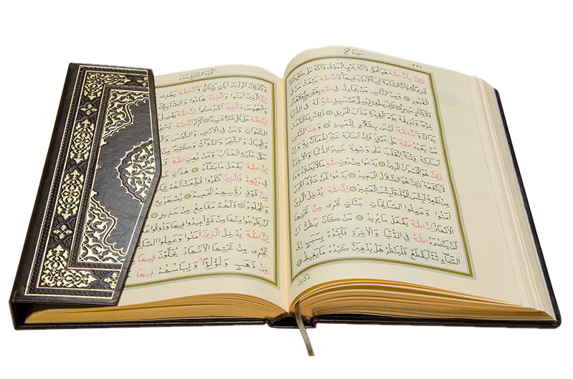
Bilgilerimizi Güncelleyelim
Namaz, cemaatle namaz, cuma namazı, seferilik ve cenaze namazı hakkında bilgi edinelim.
Namaz kılarken tilavet secdesinin yapılışını öğrenelim. (Özellikle Cuma günü sabah namazları)
Kur’an-ı Kerim okumasını bilmiyorsak, hac yolculuğuna çıkmadan önce il ve ilçe müftülüklerine veya en yakın cami görevlisine/Kuran Kursu öğreticisi ile iletişime geçerek öğrenelim!
Hz. Peygamber’in (sav) hayatı ve ahlakı hakkında bilgi sahibi olalım.

Slide 39
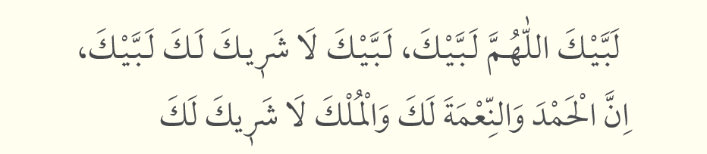
Bilgilerimizi Güncelleyelim
Telbiyenin hem lafzını hem anlamını öğrenelim.
“Buyur Allah'ım buyur! Emrindeyim buyur! Senin hiçbir ortağın yoktur. Emrindeyim buyur! Şüphesiz hamd sana mahsustur. Nimet de senin, mülk de senindir. Senin hiçbir ortağın yoktur.”

Slide 40
Salih Amel
Hac yolculuğuna çıkacağımız güne kadar;
Hatim okuyalım!
Yasin-Mülk-İhlas gibi fazileti bol surelerden okuyalım!
Allah’ı çokça zikredelim!
Dua edelim!
İhtiyaç sahiplerini gözetelim!
Salavat-ı Şerife okuyalım!
Yolculuğa çıkmadan önce iki rekat sefer namazı kılıp, yolculuğunuzun güzel ve bereketli geçmesi için dua edelim.
Ana-baba , akraba ve yakınları ziyaret edelim!
Etrafımızdakilerle helalleşmeyi unutmayalım!
Hak sahiplerinin hakkını ödeyelim!
Hayır dua alalım!
Küs olduğumuz kişi kalmasın, mutlaka barışalım!
Alacak ve ödeneceklerin listesini hazırlayalım!

Slide 41
Unutmayalım
Kafilede ilk defa uçağa/asansöre binen kafile ile yola çıkan insanların olacağını,
Özel bir durumun (hastalık/özel ilaç kullanımı vb.) var ise; bunu kafile başkanına, din görevlisine ve yol arkadaşına çekinmeden söylemeyi,
Yolculukta yardımlaşabileceğin arkadaşlar edinmeyi,
Diğer Mezhep mensuplarının ibadetlerde farklı uygulamalarının olacağını,
Hüsn-i zan sahibi olmayı,
Kul hakkına riayet etmeyi,
Hacı kardeşine, «Önce sen buyur» demeyi,
Hikmet ve ibretle bakmayı,
Yaşlı, hasta ve engellilerin yardımına koşmayı.

Slide 42
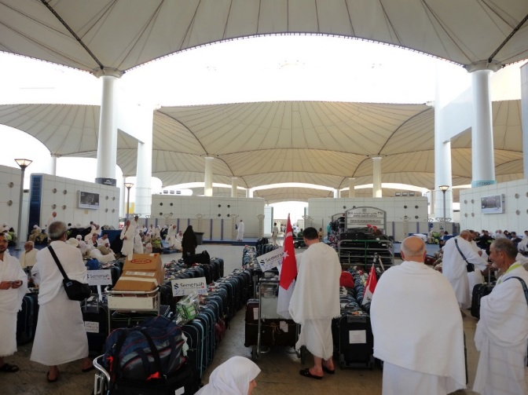
Zorluklar….
Havaalanında bekleme
Cidde/Medine havaalanından itibaren tüm kontrol Suudi Arabistan makamlarındadır.

Slide 43
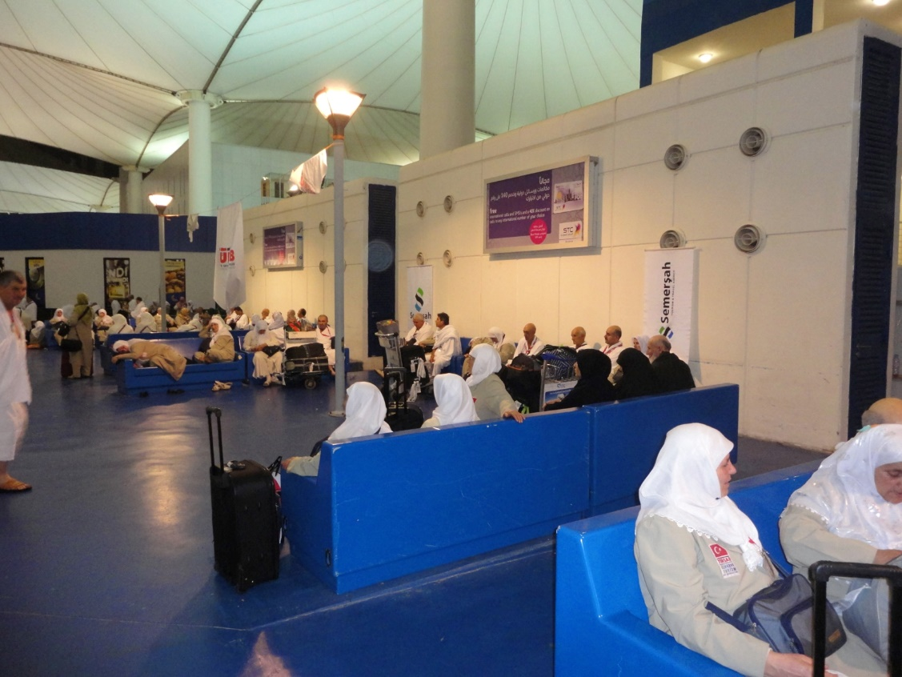
Zorluklar….
Gruptan Ayrılmamak
Cidde/Medine havaalanlarında grubunuzdan ayrılmayınız,
Görevlinizden bağımsız hareket etmeyiniz,
Pasaportunuzun/valizinizin kaybolması durumunda görevlinizle birlikte tutanak tutturunuz.

Slide 44
Unutmayalım
Mebrur bir haccın karşılığının ancak cennet olduğunu…

Slide 45
Haccınız Mebrûr
Amelleriniz Makbûl
Günahlarınız mağfûr olsun.

Slide 46
TEŞEKKÜR EDERİZ…

